Slide 1
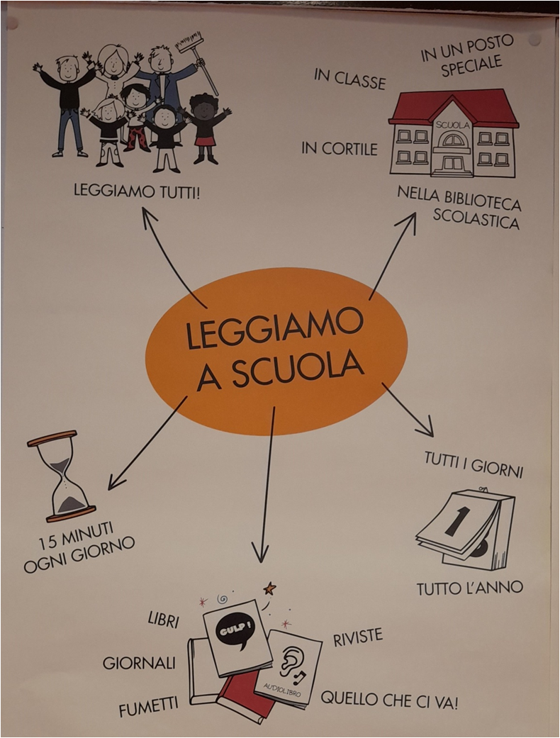
“Leggiamo a scuola!”
La grande campagna di sensibilizzazione alla lettura del Manifesto Leggiamo! di LeggiAMO 0-18 FVG

Slide 2
